Slide 1
脑室内囊性病变影像学表现
西安市第一医院
医学影像科 惠 志 强

Slide 2
脑室内囊性病变
脑室系统解剖学概述
脑室内非肿瘤性囊肿
脑室内肿瘤性囊肿

Slide 3
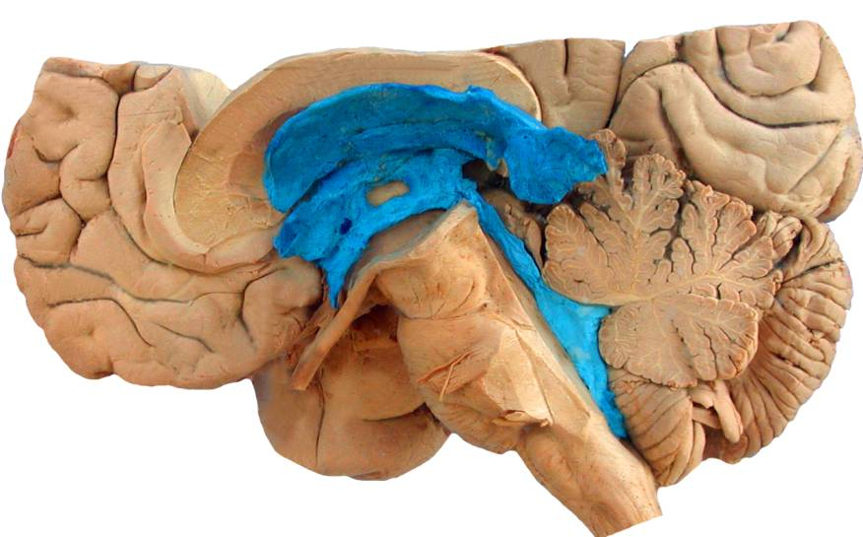
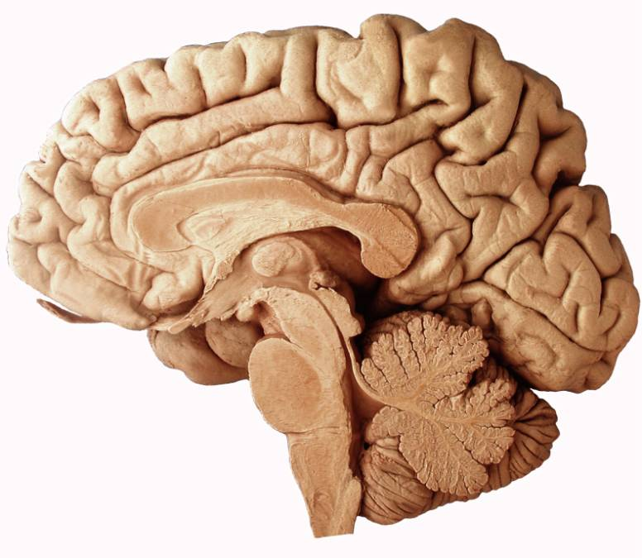
脑室系统解剖学概述
脑室系统铸型
侧脑室
第三脑室
中脑水管
第四脑室

Slide 4
脑室解剖学概述
脑室系统铸型

Slide 5
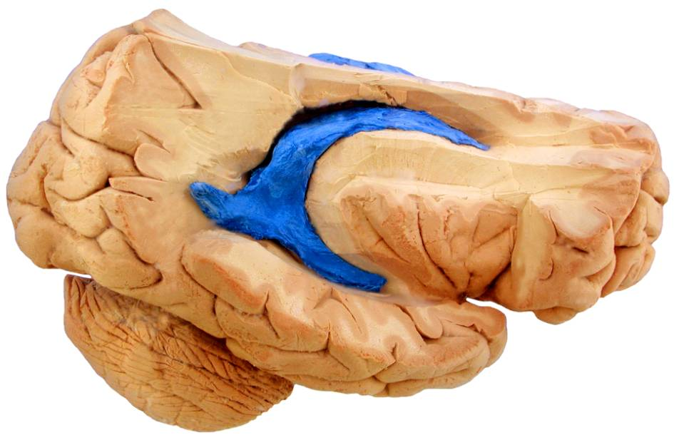
脑室解剖学概述
侧脑室铸型
上角
中央部
三角区
后角
下角

Slide 6
脑室解剖学概述
脑脊液循环途径
侧脑室脉络丛 第三脑室脉络丛 第四脑室脉络丛
CSF
CSF
CSF
侧脑室 第三脑室 第四脑室
室间孔
中脑水管
第四脑室正中孔
第四脑室外侧孔
静脉窦
蛛网膜粒
蛛网膜下腔隙
颈内静脉

Slide 7
脑室内非肿瘤性囊肿
侧脑室神经上皮囊肿
三脑室胶样囊肿
蛛网膜囊肿
脑室型脑囊虫病

Slide 8
脑室内非肿瘤性囊肿
--- 侧脑室神经上皮囊肿
见于任何年龄，平均年龄30岁左右
大多数脉络膜丛囊肿于成年时发现
可以位于脉络膜丛和脑室
典型位置通常位于侧脑室三角区
没有临床症状
Notes:
神经上皮囊肿是一组非肿瘤性囊性病变： 室管膜囊肿 脉络膜丛囊肿 脉络膜上皮囊肿 蛛网膜下室管膜囊肿

Slide 9
脑室内非肿瘤性囊肿
--- 侧脑室神经上皮囊肿
囊壁薄，通常显示不清,囊内含脑脊液
CT及MR都表现为脑脊液信号
增强扫描不强化
仔细观察钙化的脉络膜丛有无移位对确定诊断很有帮助
有移位说明有囊肿存在
Notes:
神经上皮囊肿是一组非肿瘤性囊性病变： 室管膜囊肿 脉络膜丛囊肿 脉络膜上皮囊肿 蛛网膜下室管膜囊肿

Slide 10
脑室内非肿瘤性囊肿
--- 侧脑室神经上皮囊肿
侧脑室神经上皮囊肿的诊断主要依靠囊壁的显示

Slide 11
脑室内非肿瘤性囊肿
--- 侧脑室神经上皮囊肿

Slide 12
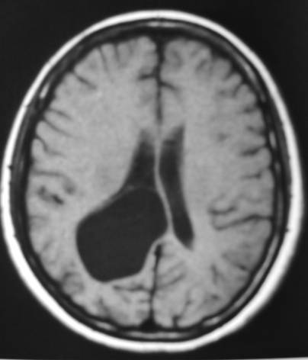
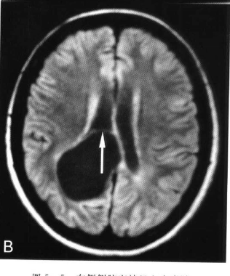
脑室内非肿瘤性囊肿
--- 侧脑室神经上皮囊肿
侧脑室神经上皮囊肿的诊断主要依靠囊壁的显示

Slide 13
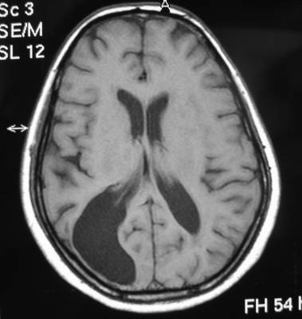
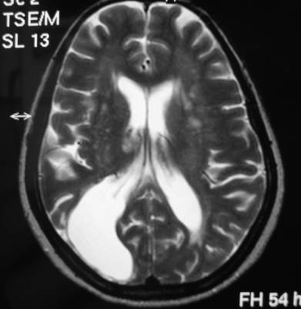
脑室内非肿瘤性囊肿
--- 侧脑室神经上皮囊肿
鉴别诊断：脑穿通畸形囊肿
Notes:
脑穿通畸形多指真性脑穿通畸形而言，一般定义为大脑半球内有空洞或囊肿与脑室相通，其内充满脑脊液，有时扩延至软脑膜，
但不进入蛛网膜下腔的一种疾病。其囊壁为结缔组织。

Slide 14
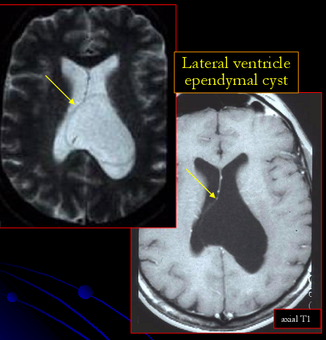
脑室内非肿瘤性囊肿
--- 侧脑室神经上皮囊肿
室管膜囊肿囊壁为室管膜细胞

Slide 15
脑室内非肿瘤性囊肿
--- 三脑室胶样囊肿
胶样囊肿源于内胚层
也称线粒体囊肿或室间孔囊肿
多见于25-40岁
多位于三脑室前上方（室间孔旁）
呈球形或卵圆形，囊壁薄，囊内呈胶冻状
囊肿可阻塞室间孔导致突发性的脑积水
临床上表现为间歇性或持续性头痛
Notes:
胶样囊肿常出现于第三脑室前方，个别长于侧脑室、四脑室、脑外、鞍区、透明隔。呈球形或卵圆形，直径从几mm至数cm，呈囊性、壁薄而完整。囊肿内壁有上皮样细胞排列，囊肿含有黄绿色粘稠皎样物质，无胆固醇物质，也可为肉芽性。部分可发生钙化，囊内偶发出血。

Slide 16
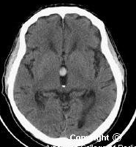
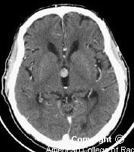
脑室内非肿瘤性囊肿
--- 三脑室胶样囊肿
CT：
-- 高密度
-- 无强化
Notes:
CT平扫在三脑室室间孔附近可见一圆形或类圆形均质高密度囊肿，边缘圆滑，境界清楚，小者直径数毫米，大者直径3－4cm大小，
CT增强扫描一般不强化。
囊肿呈高密度的原因可能与囊肿内含较多角蛋白、脱落上皮以及出血造成的含铁血黄素增多有关。
但少数囊肿也可呈均质等密度或低密度。

Slide 17
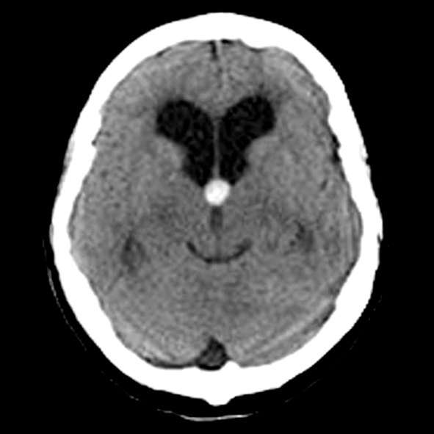
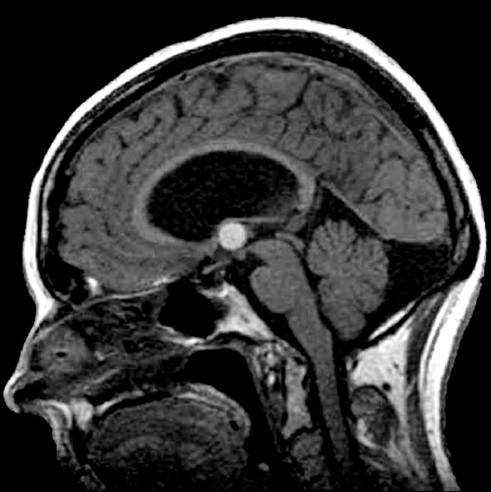
脑室内非肿瘤性囊肿
--- 三脑室胶样囊肿
Notes:
胚胎内胚层起源的良性上皮被覆肿瘤，
由于内含成分多样，包括高密度的粘蛋白、陈旧出血、含铁血黄素、脑脊液、胆固醇等，
在MRI上呈多种信号。
一般增强后没有强化，CT平扫呈高密度。
T1WI、T2WI 均呈高信号，有时可见钙化。
最常见于孟氏孔。

Slide 18
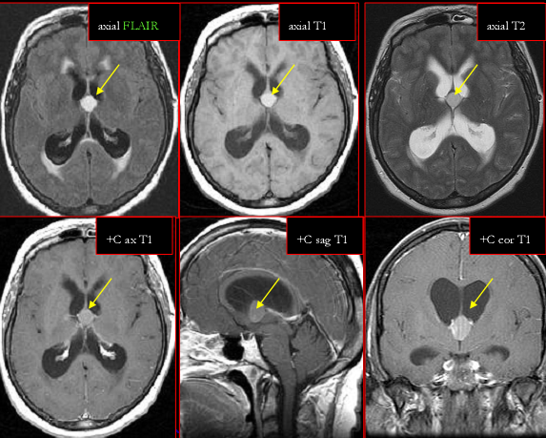
脑室内非肿瘤性囊肿
--- 三脑室胶样囊肿
MRI：
-- T1WI高信号
-- T2WI 等低信号
-- FLAIR信号未减低
-- 不强化或轻度强化
Notes:
MR检查时，三脑室胶样囊肿的信号变异很大，在各序列均可表现为高、等、低信号。
最典型最多见者表现为T1WI呈高信号，T2WI呈低信号，也可表现为T1WI及T2WI均呈高信号，若囊内含有较多含铁血黄素成分时，则在T1WI及T2WI均呈较低信号，囊肿也可在T1WI呈等信号，T2WI呈高信号。
多数囊肿信号均质，但也可不均质，呈混杂信号。
增强扫描时囊肿不强化或仅有轻度强化。

Slide 19
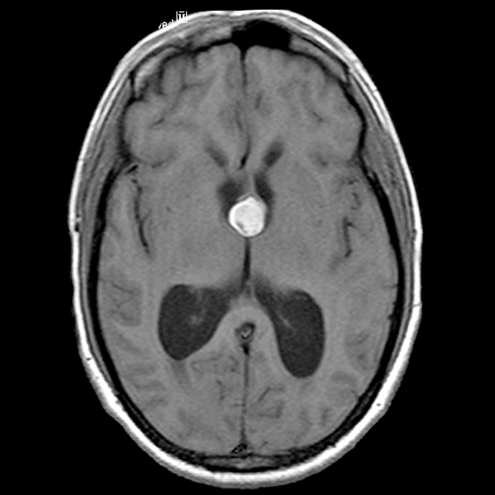
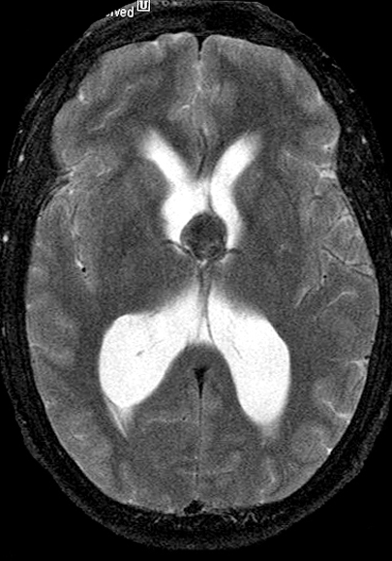
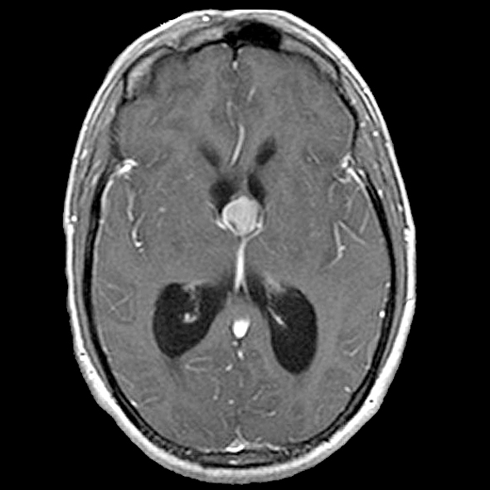
脑室内非肿瘤性囊肿
--- 三脑室胶样囊肿
钙化

Slide 20
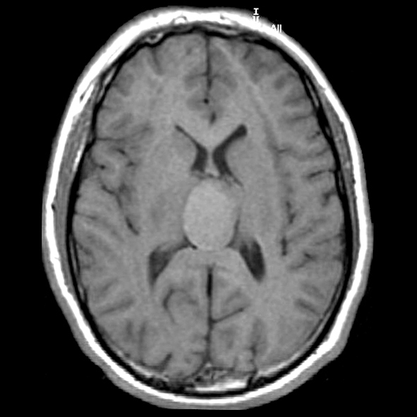
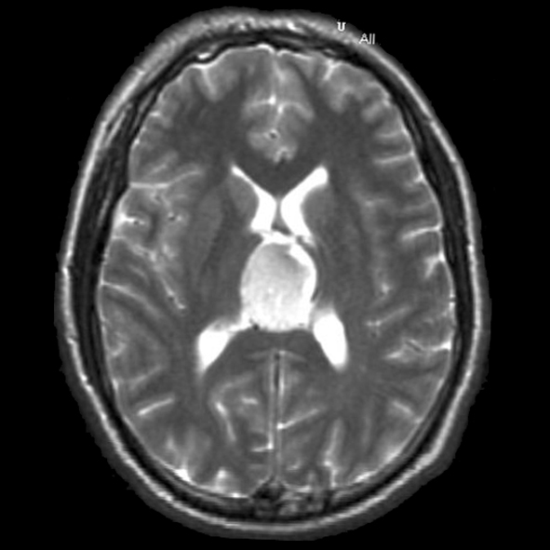
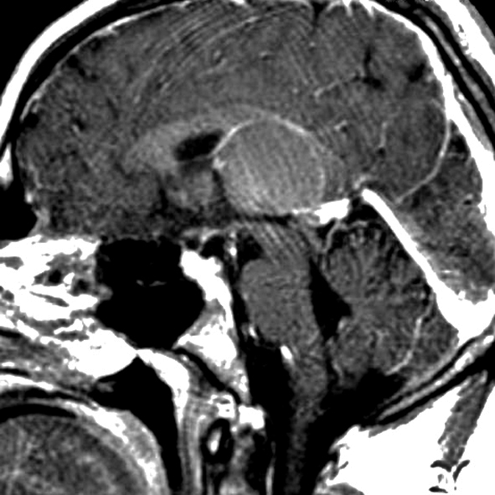
脑室内非肿瘤性囊肿
--- 三脑室胶样囊肿
最典型最多见者表现为：
-- T1WI呈高信号，T2WI呈低信号
-- 也可表现为T1WI及T2WI均呈高信号
-- 若囊内含有较多含铁血黄素成分时
则在T1WI及T2WI均呈较低信号

Slide 21
脑室内非肿瘤性囊肿
--- 蛛网膜囊肿
脑室内蛛网膜囊肿罕见
蛛网膜囊肿是脑脊液被包围在蛛网膜内
与蛛网膜下腔不相通
囊壁很薄，CT及MRI不易显示囊壁
侧脑室内囊肿呈脑脊液密度或信号
MRI增强扫描可见强化的脉络丛匍匐于囊肿壁表面
常常需脑室镜检或病理确诊
Notes:
蛛网膜囊肿是脑脊液被包围在蛛网膜内所形成的袋状结构
与蛛网膜下腔不相通

Slide 22
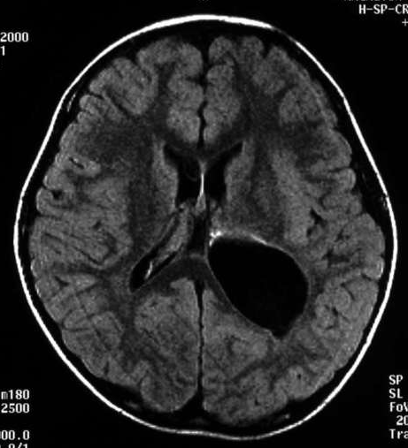
脑室内非肿瘤性囊肿
--- 蛛网膜囊肿
侧脑室内蛛网膜囊肿

Slide 23
脑室内非肿瘤性囊肿
--- 蛛网膜囊肿
蛛网膜囊肿囊壁为胶质成分

Slide 24
脑室内非肿瘤性囊肿
--- 蛛网膜囊肿
三脑室蛛网膜囊肿
术后病理为蛛网膜囊肿

Slide 25
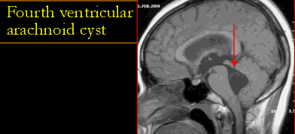
脑室内非肿瘤性囊肿
--- 蛛网膜囊肿
四脑室蛛网膜囊肿

Slide 26
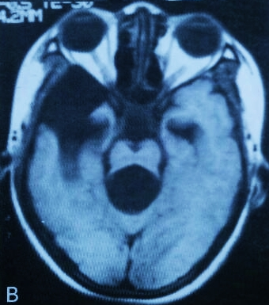
脑室内非肿瘤性囊肿
--- 蛛网膜囊肿
四脑室蛛网膜囊肿

Slide 27
脑室内非肿瘤性囊肿
--- 脑室型脑囊虫病
约15%的脑囊虫病位于脑室内
多位于四脑室，其次为三脑室
可呈单囊或多囊
Notes:
感染途径：人食入污染了绦虫卵的食物，绦虫卵的壳被胃液溶解，蚴虫进入小肠壁，而散布全身组织，一旦停留在组织内就发展成“囊尾蚴”，不再移动

Slide 28
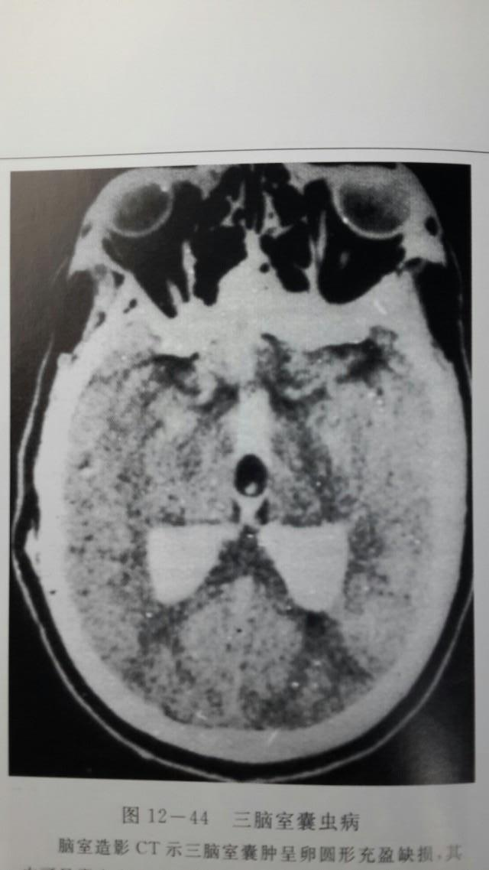
脑室内非肿瘤性囊肿
--- 脑室型脑囊虫病
CT：
三脑室或四脑室内扩大的脑室状囊样低密度区
接近脑脊液密度， 边缘光滑
无囊壁强化，其上方脑室积水

Slide 29
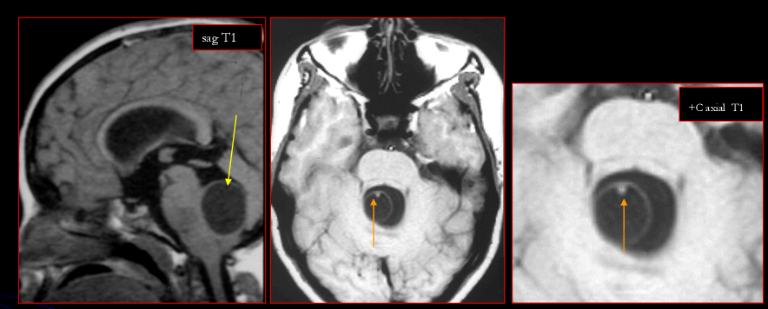
脑室内非肿瘤性囊肿
---脑室型脑囊虫病
MRI：
-- 由于脑室内囊虫的囊液蛋白含量高
一般在T1WI或T2WI信号均高于脑脊液
有时也能显示囊内头节

Slide 30
脑室内非肿瘤性囊肿
--- 脑室型脑囊虫病

Slide 31
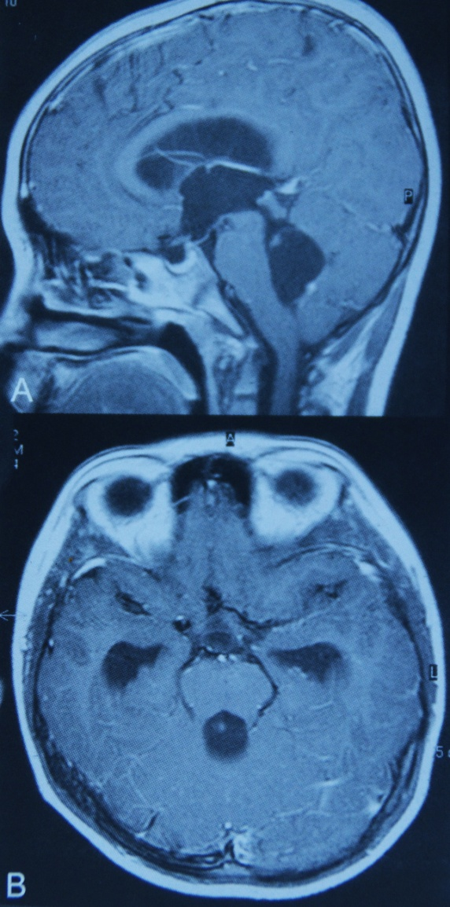
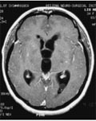
脑室内非肿瘤性囊肿
--- 脑室型脑囊虫病

Slide 32
脑室内肿瘤性囊肿
皮样囊肿
表皮样囊肿

Slide 33
脑室内肿瘤性囊肿
--- 皮样囊肿
皮样囊肿(囊性畸胎瘤)属先天性错构瘤
囊肿为单房
囊壁较厚（类似皮肤结构）
囊腔内可见皮脂、上皮碎屑、毛发和较黏稠液体
脑室内皮样囊肿好发于四脑室
Notes:
皮样囊肿属先天性疾患，是一种错构瘤
皮样囊肿，呈囊性，主要由皮肤及其附属器以及其分泌之皮脂组成
囊肿内可包含不同的成分，如牙齿、指甲和软骨样或骨样结构

Slide 34
脑室内肿瘤性囊肿
--- 皮样囊肿
CT及MR表现：
-- 四脑室囊状扩大
-- 囊肿内含有较多液性脂肪
- CT呈均质很低密度
- MRI T1、T2为高信号
-- 囊肿内含有多种混合成分
- CT呈不均质低密度
- MRI呈不均质信号
-- 囊壁因含脂肪呈高信号
-- 增强扫描囊壁不强化

Slide 35
脑室内肿瘤性囊肿
--- 皮样囊肿
四脑室囊状扩大
囊壁不规则钙化
囊肿呈均质很低密度

Slide 36
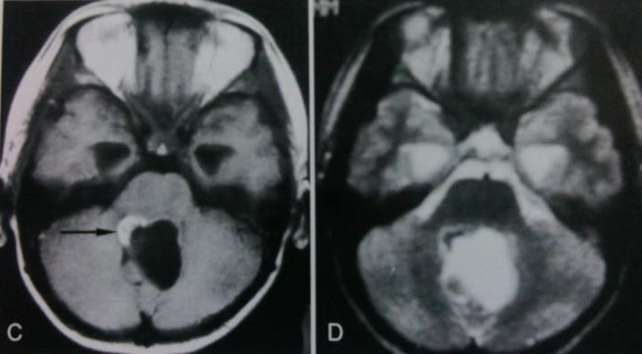
脑室内肿瘤性囊肿
--- 皮样囊肿
囊壁因含脂肪呈高信号

Slide 37
脑室内肿瘤性囊肿
--- 表皮样囊肿
表皮样囊肿亦称胆脂瘤或珍珠瘤
源于异位胚胎残余的外胚层组织
脑室表皮样囊肿常见于第四脑室
偶见于侧脑室、三脑室
CT平扫呈囊肿呈脑脊液样或低或高密度
MR：T1高于脑脊液信号
T2呈很高信号
Notes:
脑室内表皮样囊肿：多位于侧脑室三角区及体部，早期可无明显症状，随着囊肿增大，可出现波动性或阵发性头痛，当阻塞脑脊液循环通路，可出现颅内压增高症状。部分可表现为Brun征及强迫头位。向脑室外发展者可表现为轻瘫、偏盲及偏身感觉障碍。
四脑室者可引起走路不稳。

Slide 38
脑室内肿瘤性囊肿
--- 表皮样囊肿
三脑室表皮样囊肿

Slide 39
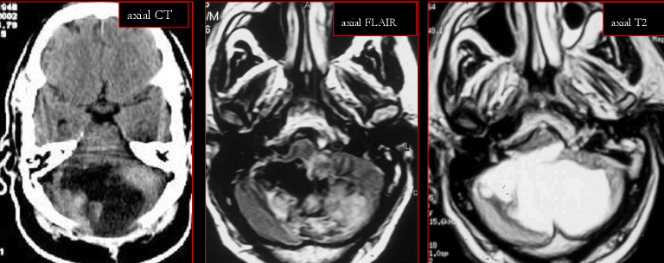
脑室内肿瘤性囊肿
--- 表皮样囊肿
四脑室表皮样囊肿

Slide 40
脑室内肿瘤性囊肿
--- 表皮样囊肿
四脑室表皮样囊肿

Slide 41
脑室内肿瘤性囊肿
--- 表皮样囊肿
鉴别诊断：血管母细胞瘤
影像上为囊性肿瘤伴实性结节
很多病例可见观察到流空信号
增强后结节明显强化

Slide 42
Thank You !

